Slide 1

SE-Project WebMusic
汇报人：张旭 董丁一 吉雅泰
第四阶段汇报

Slide 2


Part Ⅰ进度展示

Slide 3
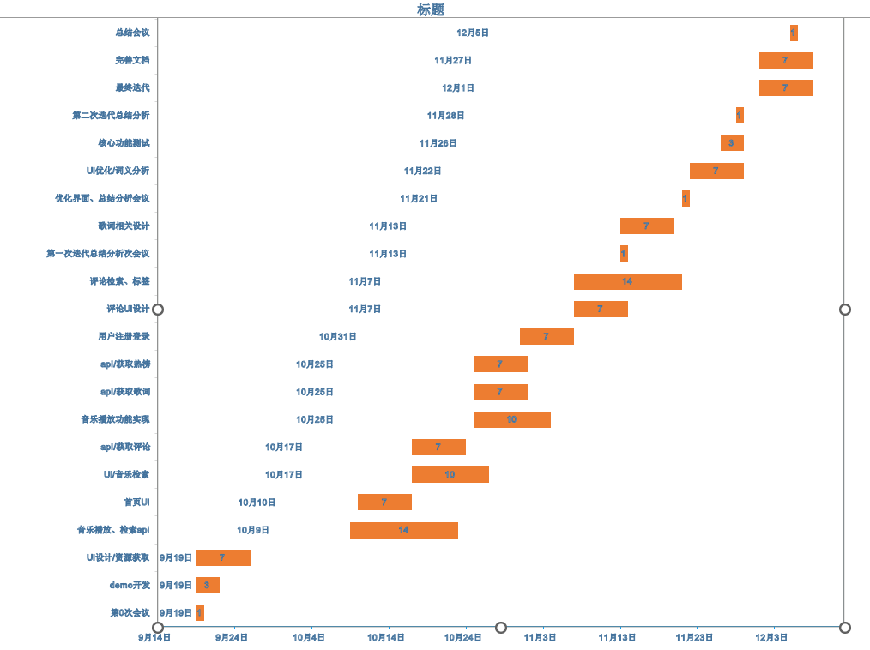
项目进度展示——甘特图

Slide 4
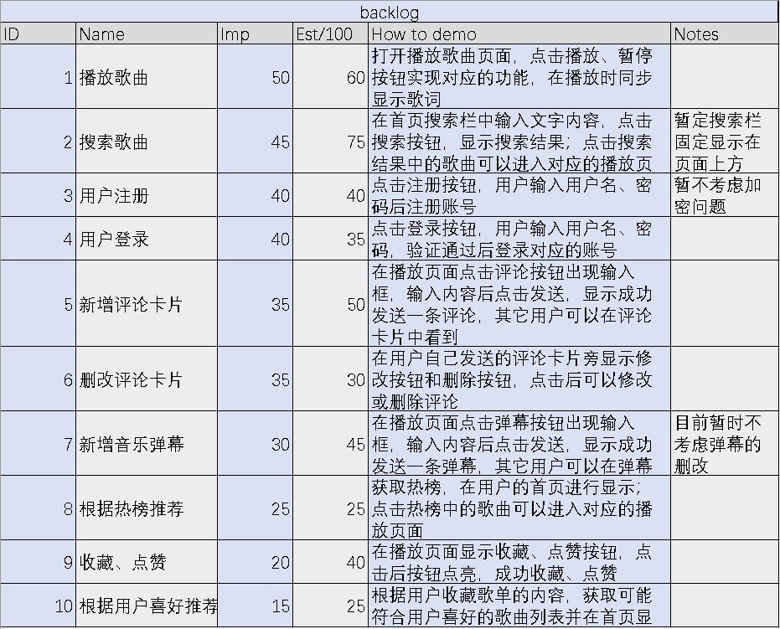
项目进度展示——backlog

Slide 5
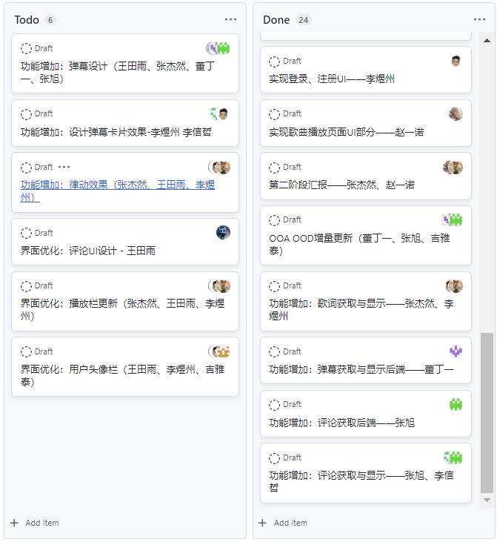
项目进度展示——kanban

Slide 6
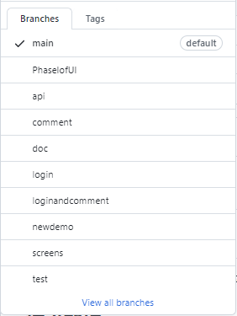
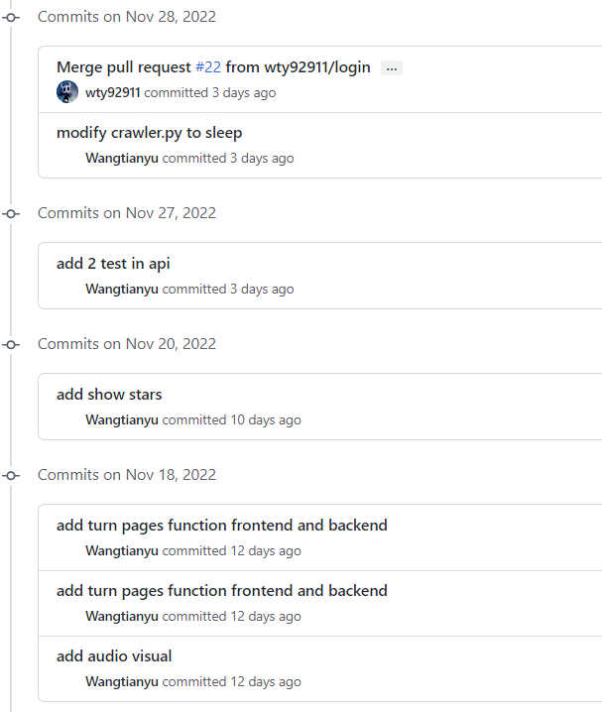
项目状态
·Branch
·Commit

Slide 7
Part Ⅱ测试报告

Slide 8
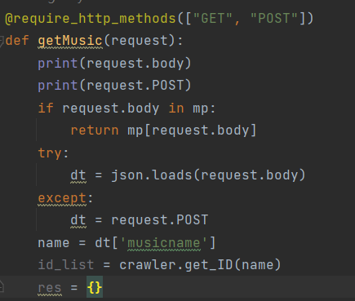
测试策略
程序特征分析：
模块化、低耦合；
单个函数逻辑简单，只完成单个功能，分支语句少；
建立被测对象模型，发现基本为顺序逻辑。
测试策略：
注重对单个函数的单元测试，保证独立基本功能的成功实现；
后续功能的开发与测试同步进行；
白盒测试中主要考虑语句覆盖；
集成测试与确认测试以黑盒测试为主，检验功能组合。

Slide 9
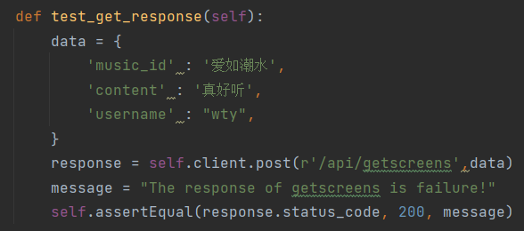
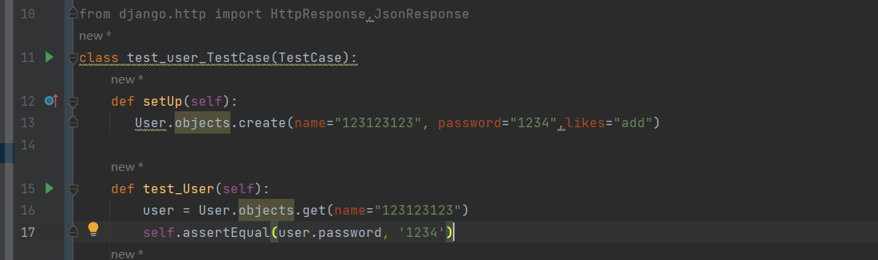
单元测试
示例：
测试响应：
测试功能列表：
用户注册登录
歌曲资源获取
歌曲信息显示
评论获取与显示
弹幕获取与显示
测试正确输出：
·测试类型：响应 与 结果正确性

Slide 10
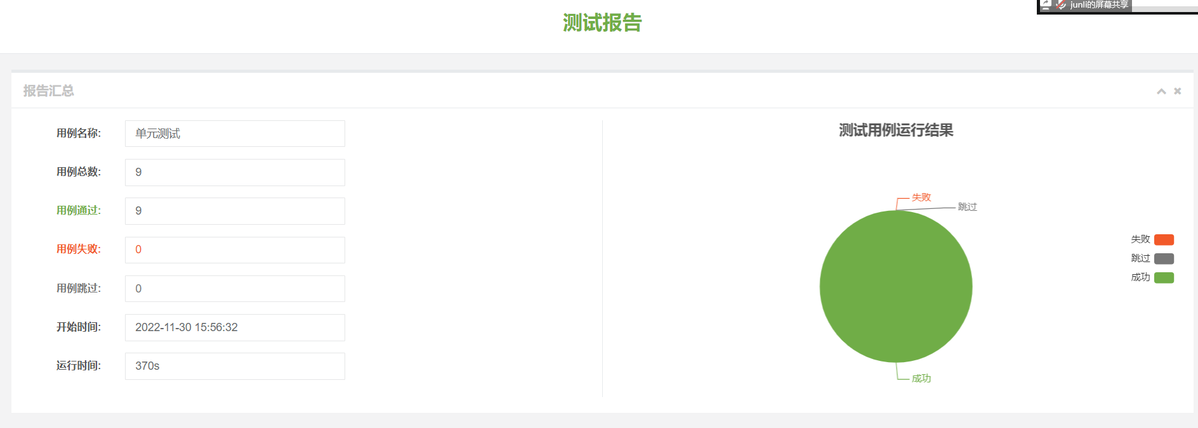
单元测试报告

Slide 11
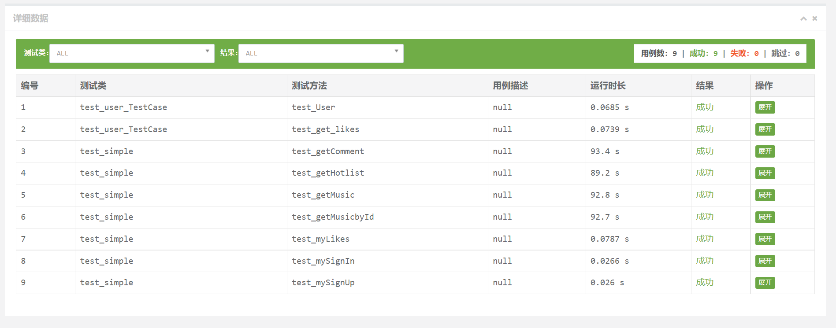
单元测试报告

Slide 12
集成测试
逻辑结构测试：
策略：
1、采用白盒测试方法
2、按功能集成为测试类，内含该功能相关的所有测试函数。
3、运行test.py，集成测试所有测试类。
功能测试
策略：
1、采用黑盒测试方法；
2、分功能测试。

Slide 13
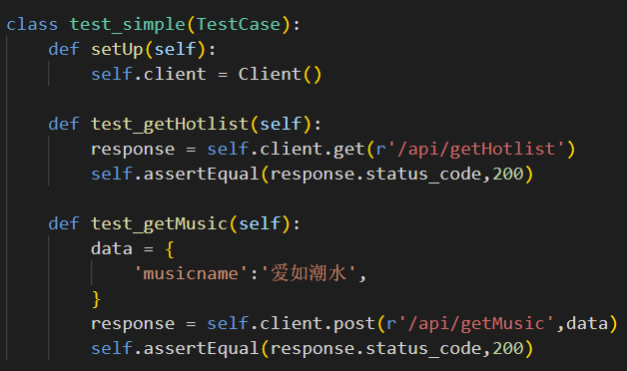
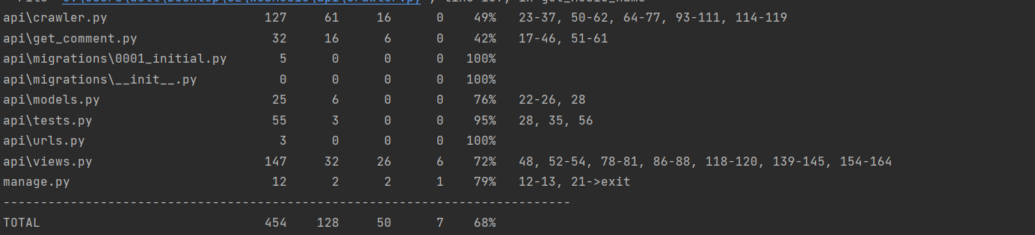
集成测试
语句覆盖率：

Slide 14
确认测试
验证软件的功能和性能及其他特性是否与用户的要求一致，根据软件需求说明书验证已完成的功能的有效性。
目前完成的功能包括：
推荐和热榜
注册登录
搜索、播放歌曲
滚动歌词
获取歌曲评论

Slide 15
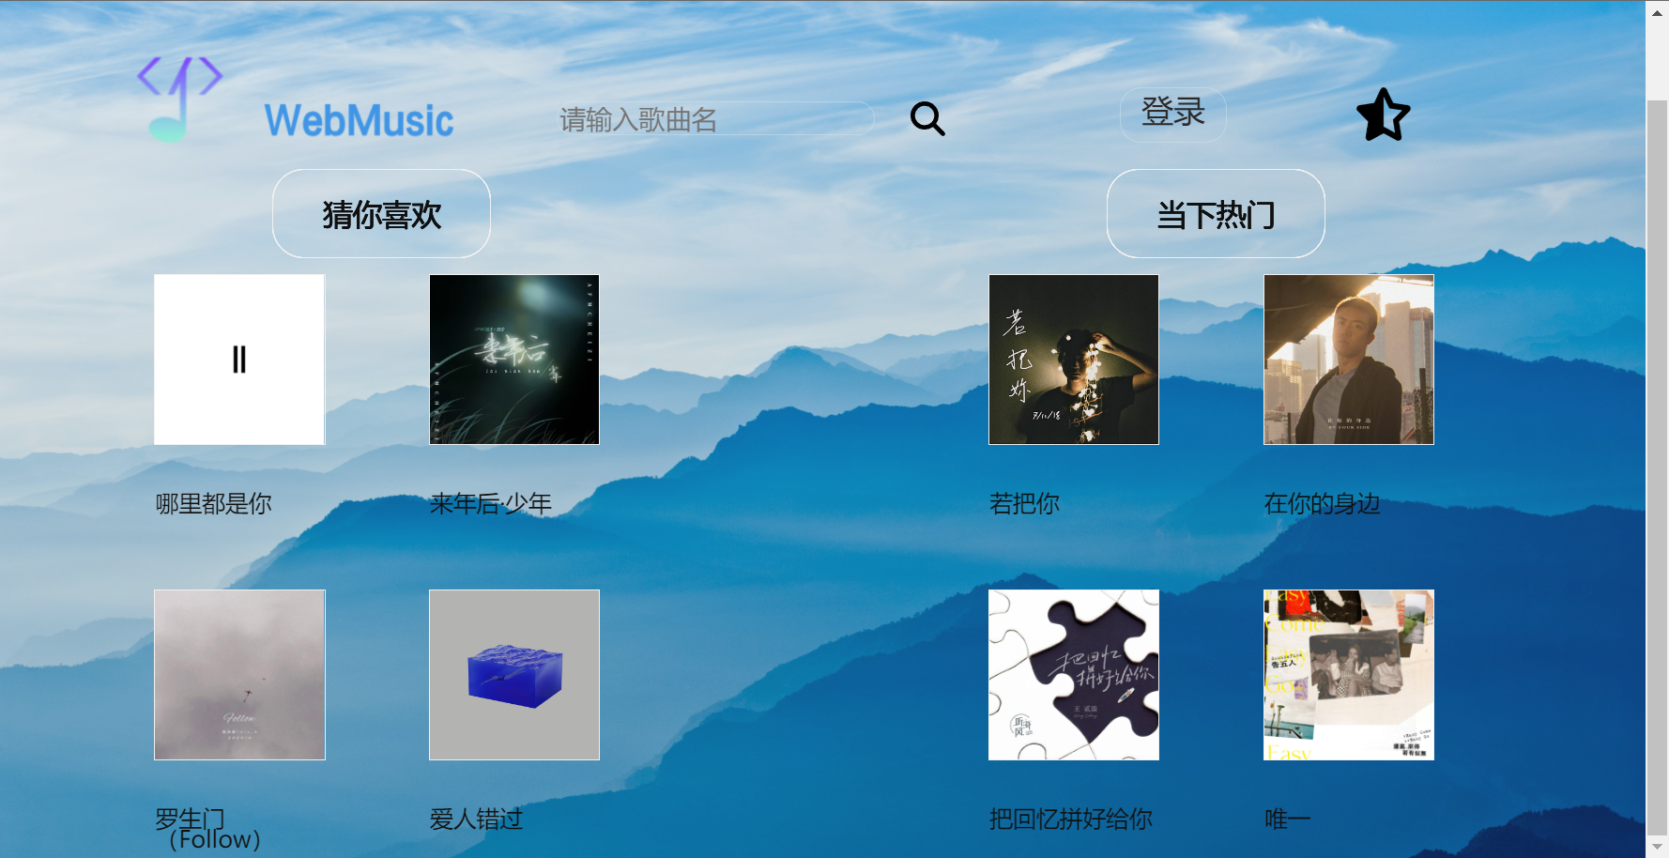
确认测试
1.推荐和热榜：

Slide 16
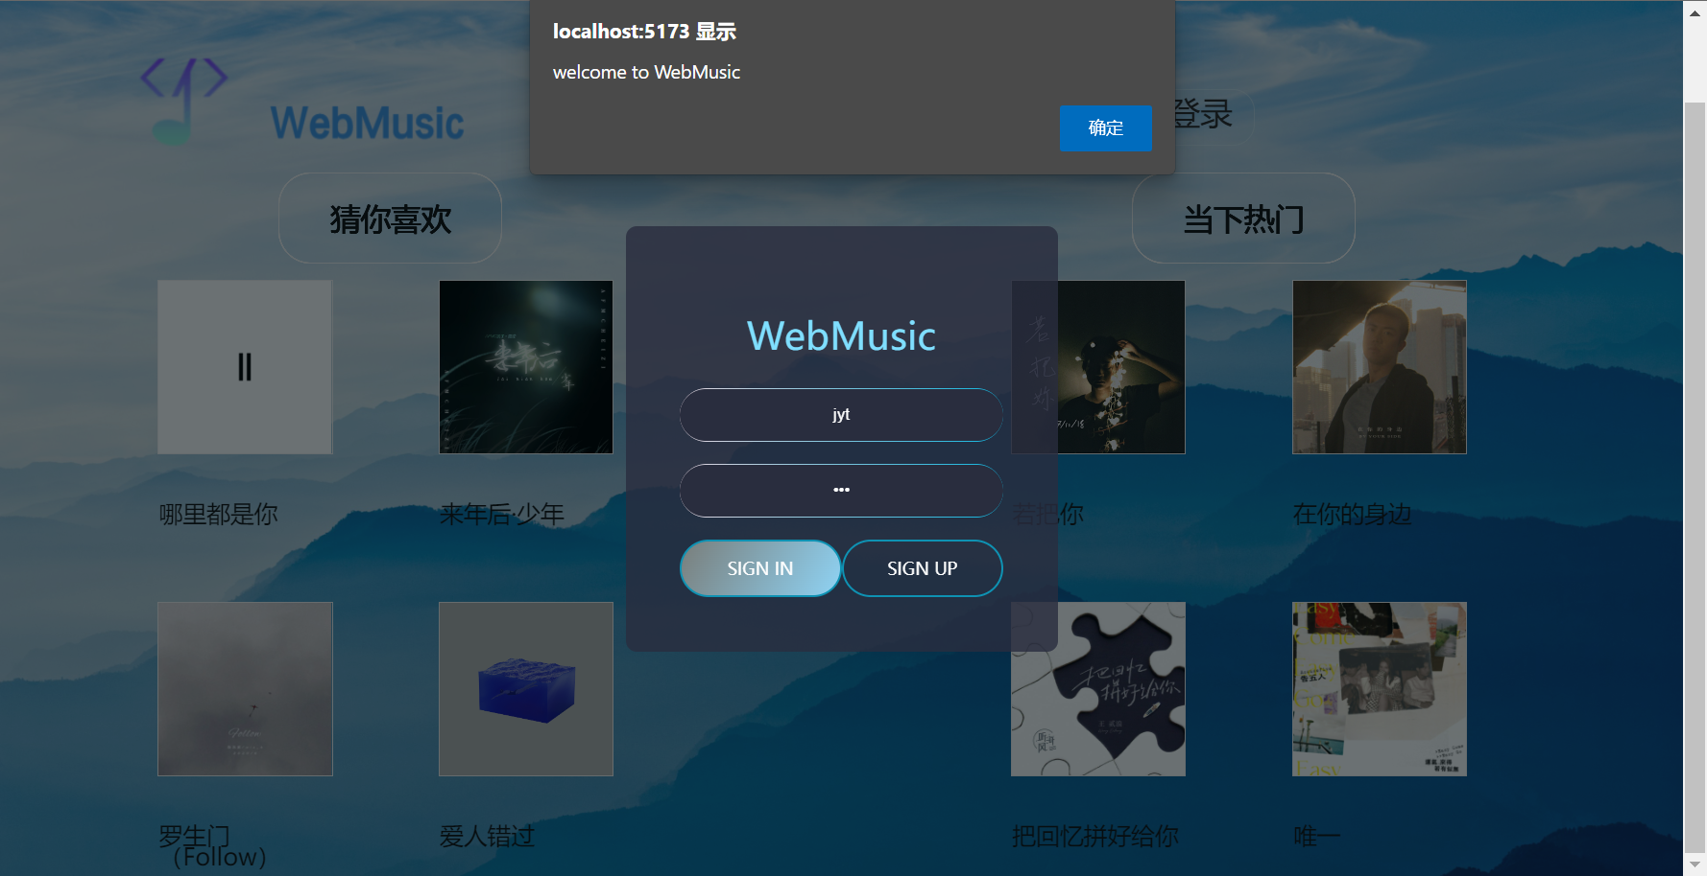
确认测试
2.注册登录：

Slide 17
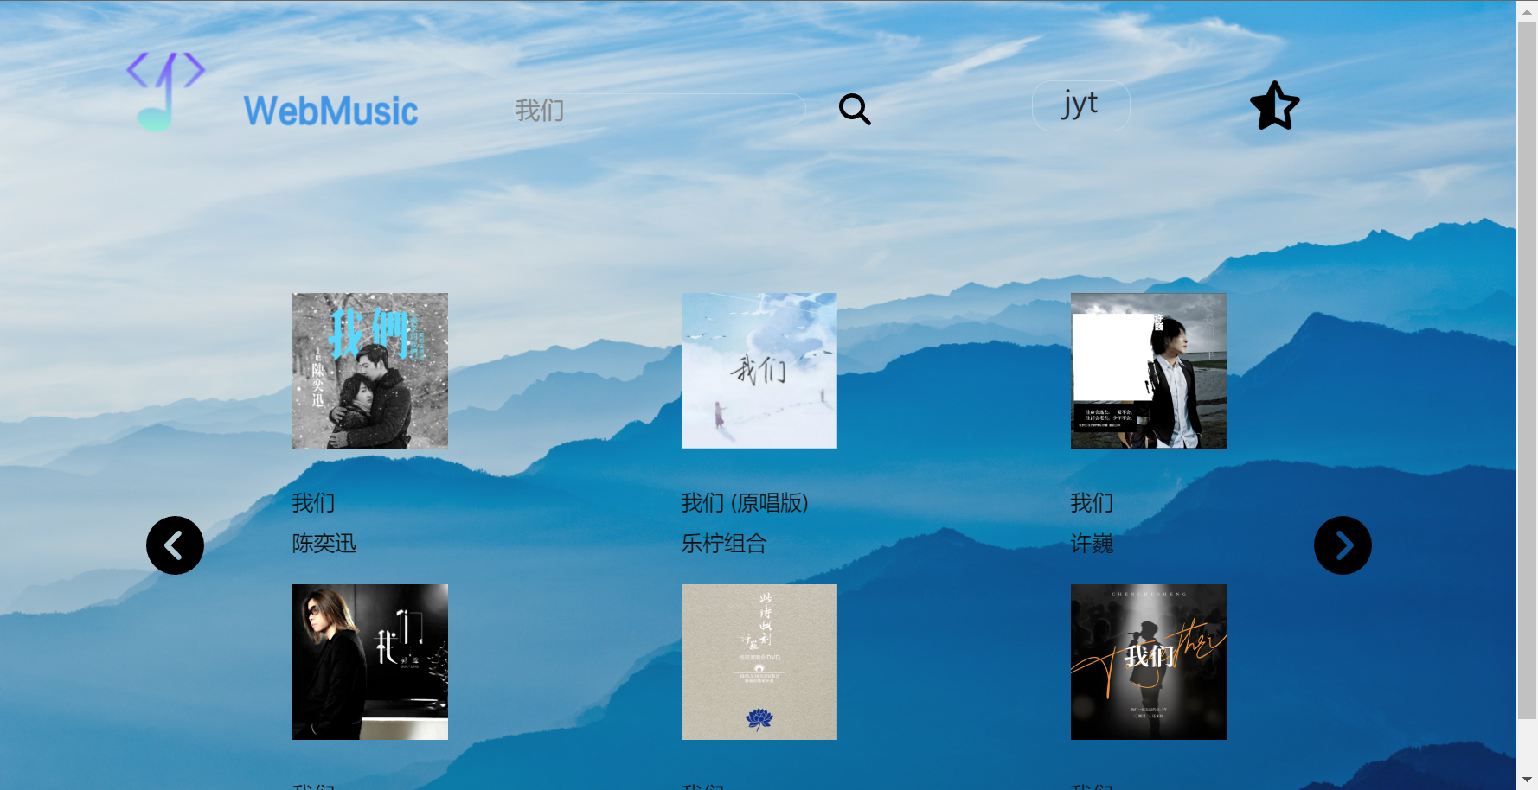
确认测试
3.搜索歌曲：

Slide 18
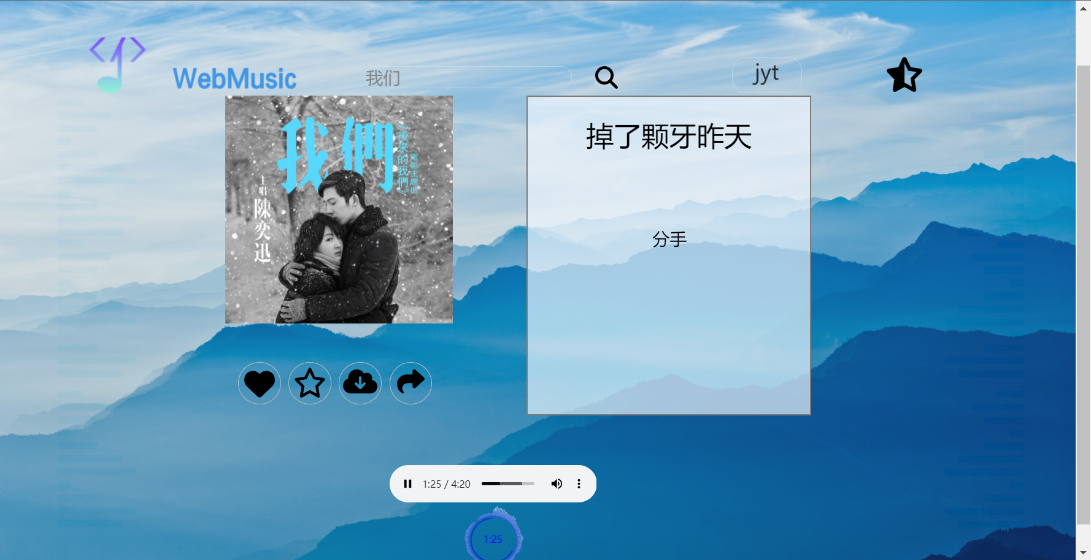
确认测试
4.歌曲播放：

Slide 19
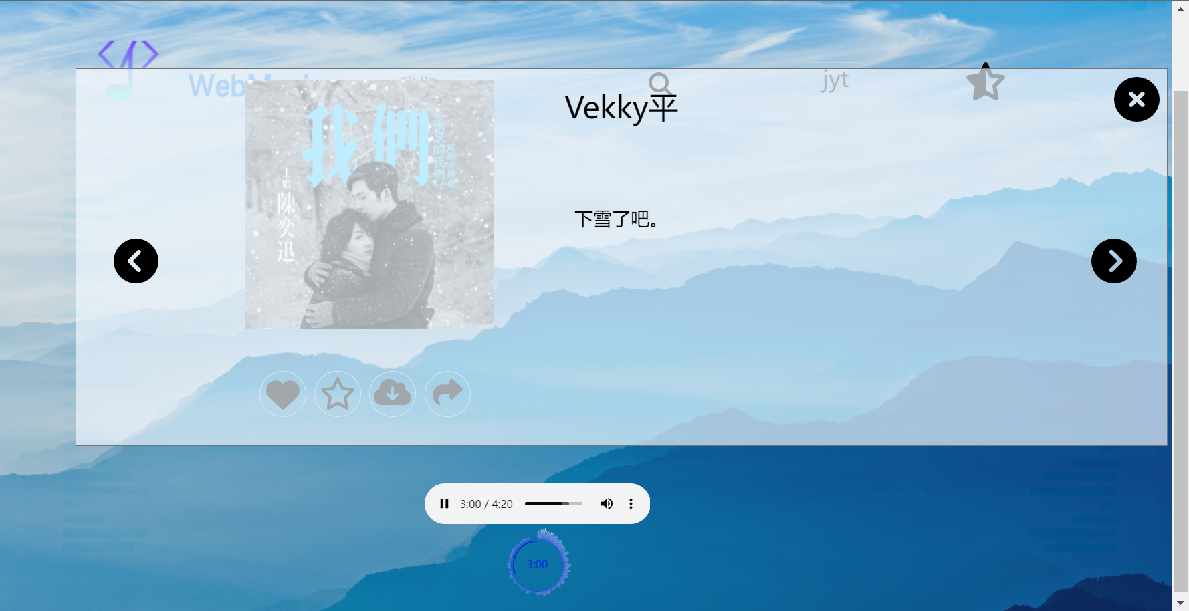
确认测试
5.歌曲评论：

Slide 20
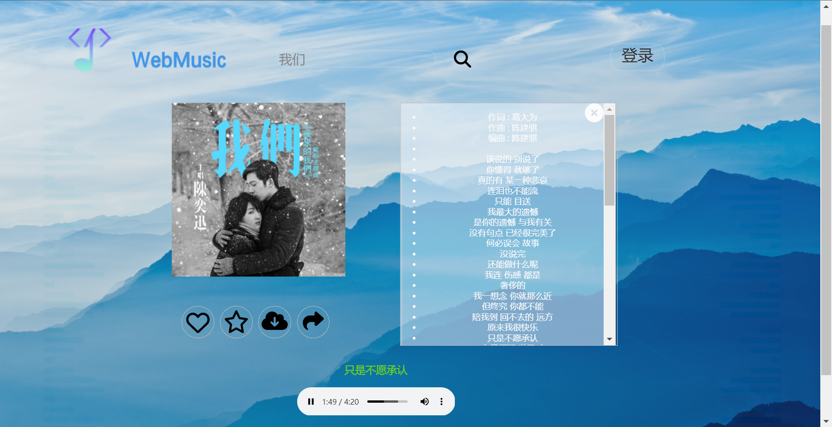
确认测试
6.滚动歌词：

Slide 21
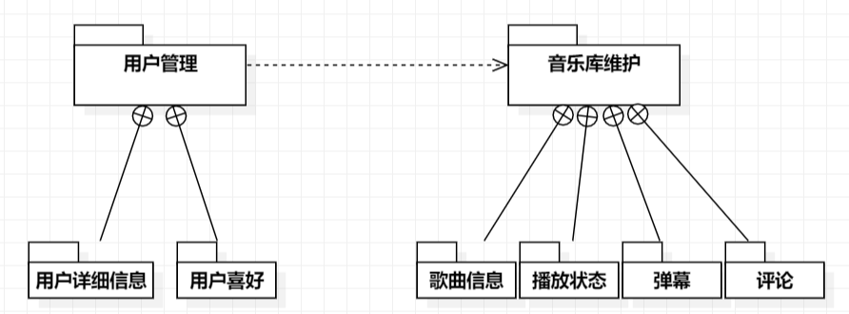
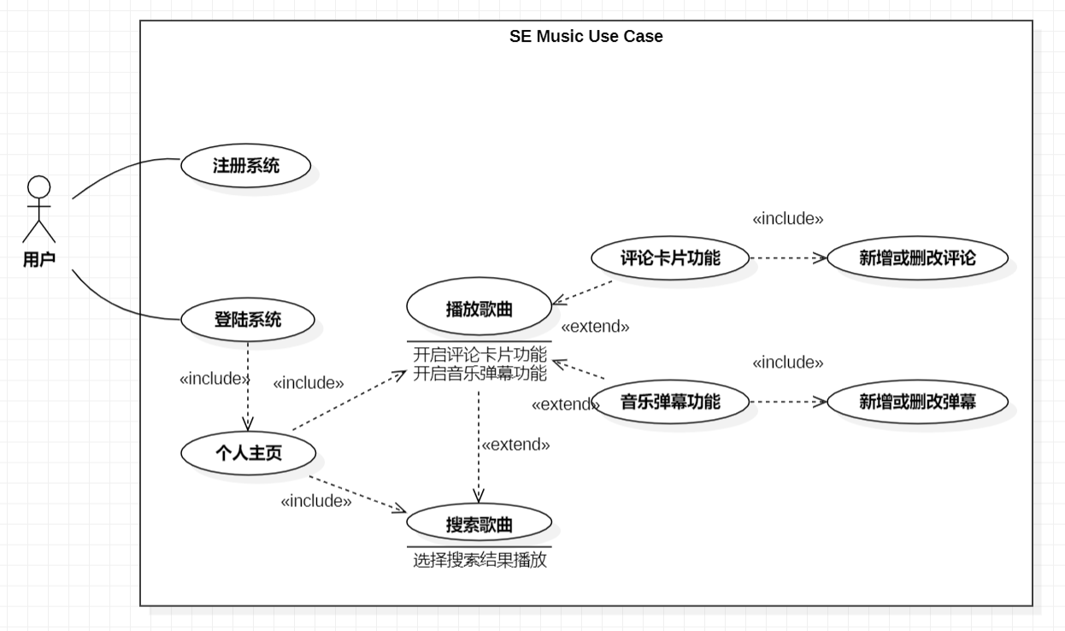
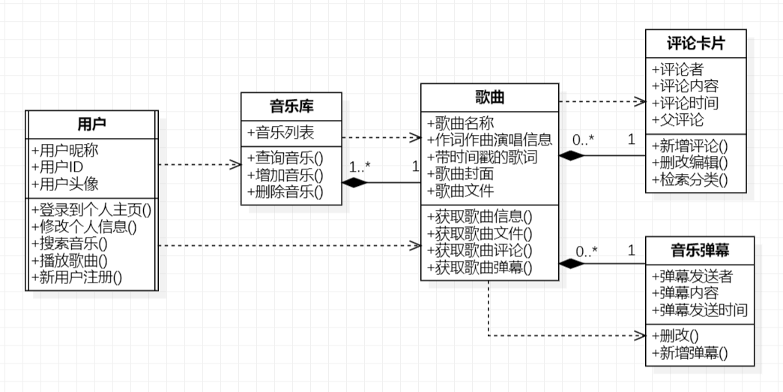
Part Ⅲ OOA&OOD

Slide 22
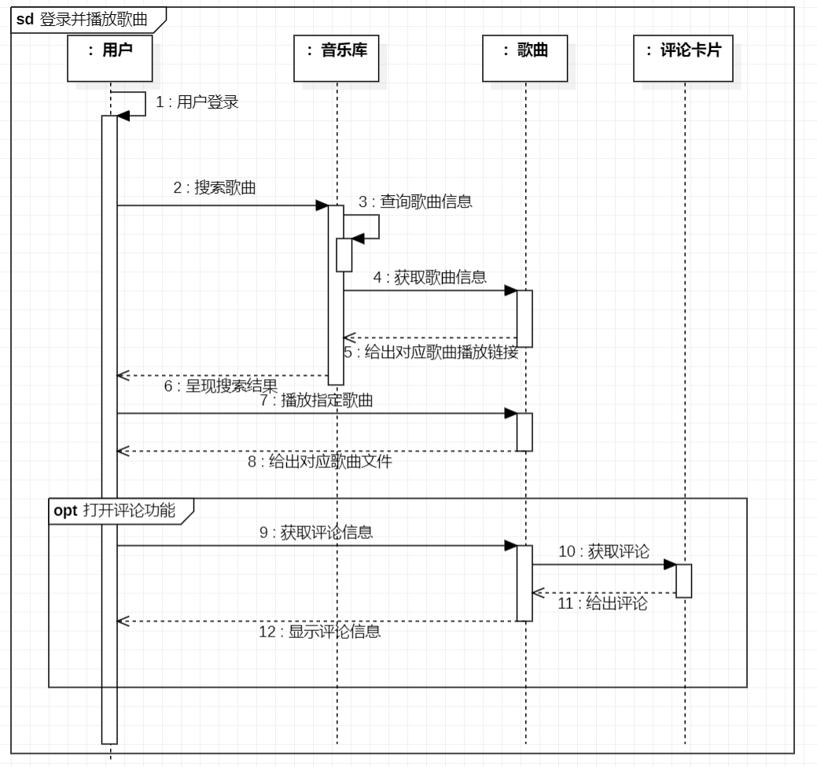
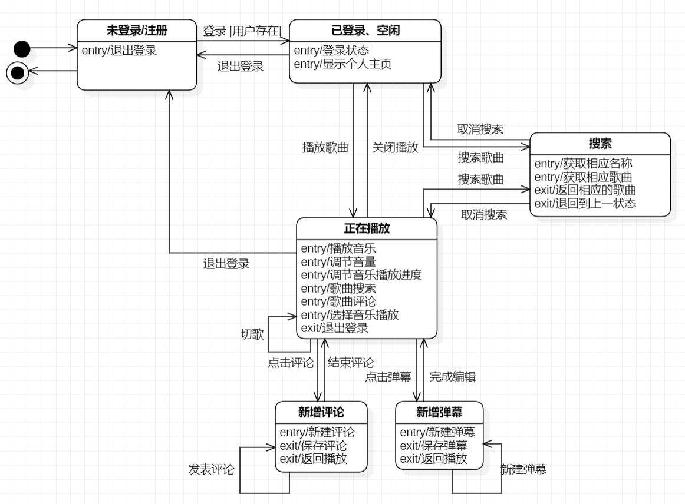
Part Ⅲ OOA&OOD

Slide 23
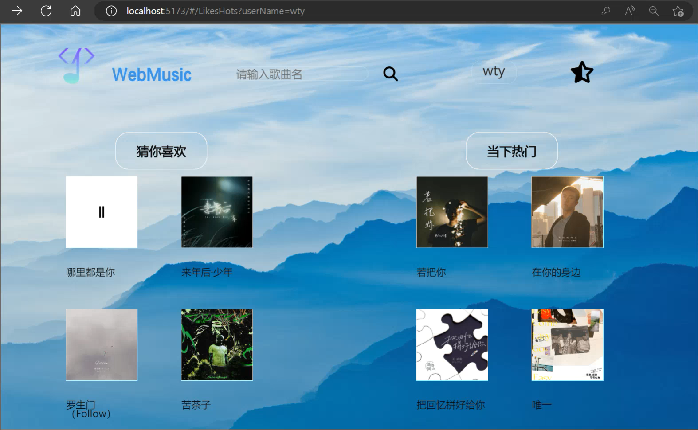
Part Ⅳ Demo展示

Slide 24
Thanks

